Slide 1

Serveur SSH Multi-Clients en Python
Presénté par:
Graciella ISHIMWE
Fathia ABDOURAHMAN MOHAMED
ABDELHAMID Millisa
M1 Logiciels Sûrs – Programmation Réseau Enseignante : M. Sovanna Tan | 27 mars 2026

Slide 2
Objectifs du Projet
Serveur Fonctionnel : Développer un serveur SSH opérationnel et robuste en langage Python.
Protocole SSH : Utiliser la bibliothèque Paramiko pour la gestion sécurisée du protocole.
Multiplexage : Implémenter un mécanisme avancé pour gérer plusieurs clients simultanément.
Interopérabilité : Assurer la compatibilité avec des clients standards (Terminal SSH, PuTTY).
Sécurité : Démontrer l'architecture de sécurité avec l'usage de clés de chiffrement RSA.

Slide 3






Architecture Technique
Paramiko
Socket & Select
Subprocess & Threading
Authentification, chiffrement des données et gestion des canaux SSH sécurisés.
Multiplexage des entrées et sorties pour gérer efficacement plusieurs connexions simultanément.
Exécution du cmd.exe en tâche de fond et lecture asynchrone des flux de sortie système.

Slide 4


Le Défi du Multiplexage : De epoll à select
L'alternative : select() & Bridge
L'obstacle ARM & epoll
Le sujet suggérait l'utilisation d'epoll. Cependant, nos tentatives d'établir un "bridge" ont échoué. Cette difficulté majeure est due à une incompatibilité entre l'architecture du processeur ARM de l'ordinateur de développement et le mode Hyper-V
Face à cette impossibilité, nous nous sommes tournés vers select(). Comme select() sous Windows n'accepte que des sockets réseau, nous avons simulé les pipes système via un "Socket Bridge" local pour permettre le multiplexage.

Slide 5
Difficultés & Itérations IA

Slide 6

Problème de Buffering
Difficulté : Le client parvenait à se connecter, mais aucune commande ne s'affichait (écran totalement figé).
Itération IA : Analyse du code et identification d'un problème de "buffering" (mise en mémoire tampon) inhérent à Windows.
Résolution : Ajout du paramètre bufsize=0 dans subprocess.Popen sur les conseils de l'IA, forçant l'envoi immédiat des caractères.

Slide 7
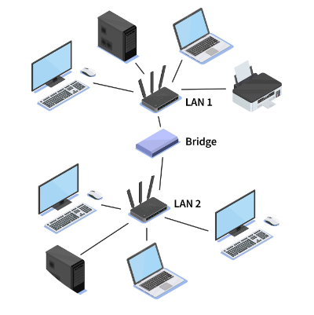
Itérations WinError 10038
Concevoir le "Socket Bridge"
Difficulté : Crash du serveur (erreur 10038). L'API système rejetait nos objets car select() attendait des sockets purs.
Échanges avec l'IA : Après avoir acté l'échec d'epoll (processeur ARM), nous avons itéré avec l'IA pour trouver comment utiliser select() avec cmd.exe.
Résolution : L'IA a guidé la création de l'architecture "Socket Bridge" pour tromper l'API Windows.

Slide 8
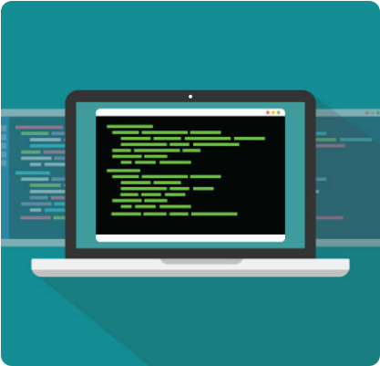
Ajustement Interactif
Difficulté U/I : Nécessité de devoir appuyer manuellement sur "Entrée" pour réveiller le prompt.
Itération IA : Questionnement sur le comportement interactif de cmd.exe. L'IA a ciblé un souci de caractères de fin de ligne.
Résolution : Ajustement du code client pour envoyer systématiquement \r\n, restaurant une fluidité d'utilisation en temps réel.

Slide 9


Sécurité & Cryptographie
Génération de Clés RSA
Authentification
Le serveur vérifie la présence du fichier server_rsa_key au démarrage. S'il est manquant, le script génère automatiquement une nouvelle clé RSA de 2048 bits via la bibliothèque Paramiko pour garantir le chiffrement absolu de la session.
Mise en place d'une interface logicielle dédiée, ServerInterface, pour traiter et valider les identifiants utilisateurs (système admin/password) de manière sécurisée avant d'autoriser l'accès au terminal interactif.

Slide 10

Scénario de Démonstration
1. Lancement
Démarrage du serveur SSH multi-clients en écoute sur le port local 2222.
3. Exécution
Envoi de commandes système natives (dir, whoami, ipconfig).
2. Connexion
4. Multiplexage
Authentification réussie d'un client Python interactif ou d'un terminal standard.
Preuve du fonctionnement multi-clients simultané et déconnexion propre du socket.

Slide 11
Conclusion
Ce projet valide la faisabilité d'un serveur SSH en Python capable de gérer efficacement le multiplexage. Le travail de recherche et de débogage nous a permis de contourner des obstacles majeurs, en particulier les incompatibilités liées à l'architecture ARM et aux particularités de Windows. L'IA a accéléré le développement, mais avec des limites ,elle proposait parfois des solutions Linux incompatibles avec Windows, d'où l'importance de la validation humaine.
"
"

Slide 12
Merci de votre attention
Projet Serveur SSH Python | M1 Logiciels Sûrs

